Slide 1
Педагогический проект в подготовительной группе «Волшебный мир театра»
ГОСУДАРСТВЕННОЕ ДОШКОЛЬНОЕ ОБРАЗОВАТЕЛЬНОЕ УЧРЕЖДЕНИЕ
ЛУГАНСКОЙ НАРОДНОЙ РЕСПУБЛИКИ
«ЛУТУГИНСКИЙ ДЕТСИКЙ САД «МАТРЕШКА»
Подготовила:
воспитатель Гвоздик О.Н.
Лутугино 2022

Slide 3
Паспорт проекта
Наименование | «Волшебный мир театра»
Тип | групповой, коллективный
Цель | Создание условий для развития творческих способностей детей; развитие речи дошкольников через театрализованную деятельность.
Задачи | -Познакомить детей с различными видами театра -Обогащать словарь детей, активизировать его -Вызвать у детей интерес к театру, желание участвовать в театральной деятельности; -Развивать инициативу, самостоятельность, связанную речь, воображение и фантазию.
Участники | Дети подготовительной группы, воспитатели, родители (законные представители), музыкальный руководитель.
Продолжительность проекта (срок) | краткосрочный

Slide 4
Проблема | Неумение передавать эмоциональный характер героев. Недостаточный словарный запас и связанной речи.
Методы проекта | Наглядные, словесные, практические, игровые
Актуальность | Театрализованная деятельность-это самый распространенный вид детского творчества. Она близка и понятна ребенку. Реализация данного проекта позволит сделать жизнь детей интересной и содержательной, наполненной яркими впечатлениями, интересными делами, радостью творчества.

Slide 5
Ожидаемые результаты проекта
Дети | Воспитатели /Родители
Познакомить детей с историей театра, его видами, способами изготовления и обыгрывания. Развитие ребёнка по всем направлениям образовательных областей. Значительное расширение представлений детей о театральной культуре. Создание предметной среды, способствующей развитию у детей театральной культуры. | В результате создания творческой группы из родителей и воспитателей повысится компетентность в вопросах воспитания.

Slide 6
Этапы реализации проекта
1 этап – подготовительный
- определение целей и задач проекта;
- подбор методического сопровождения;
- организация предметно-развивающей среды;
- создание функциональных зон для театрализованной деятельности, обогащение уже имеющихся зон;
- консультация для родителей:
- определение направлений практической деятельности детей и родителей.

Slide 7
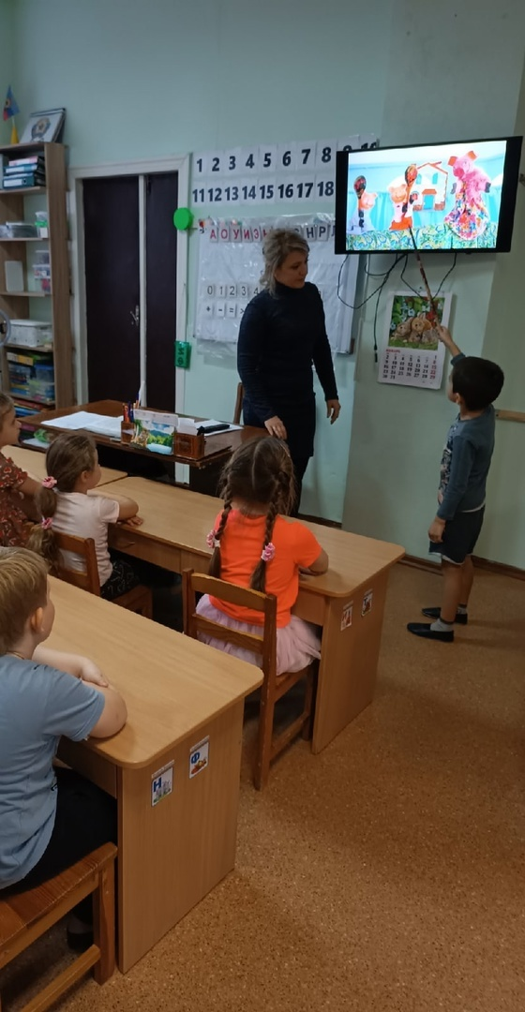
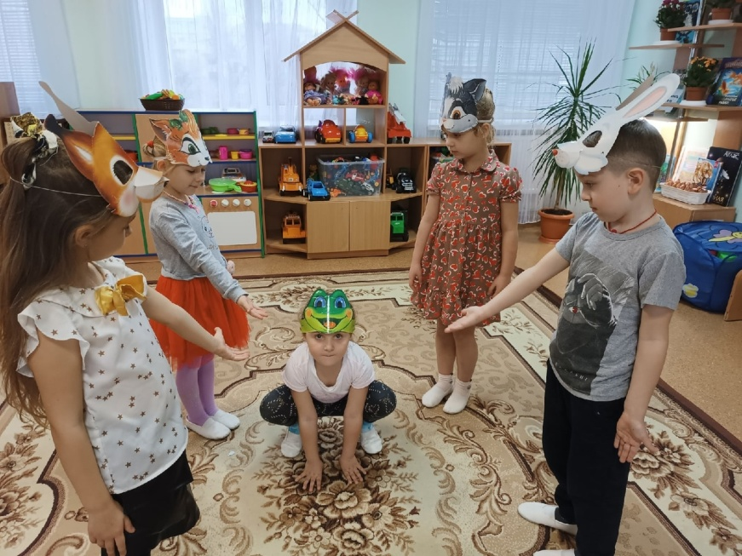
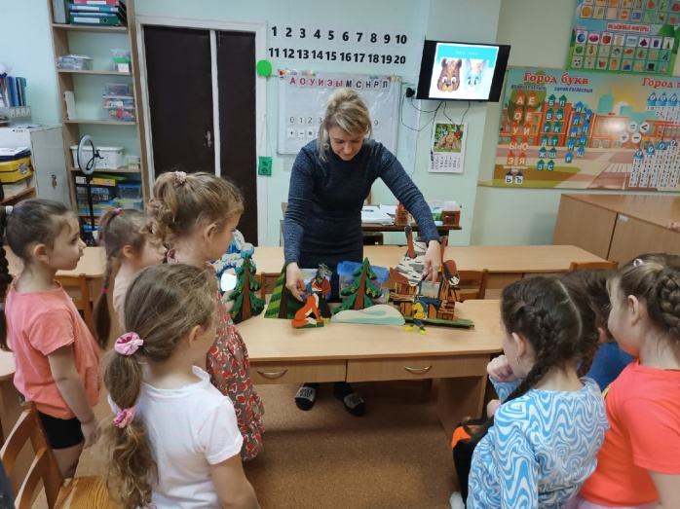

Slide 8
2 этап - реализация проекта
Работа с детьми:
- Посещение и просмотр кукольных спектаклей в своем детском саду, организованных воспитателями.
- беседа с детьми о театре, о роли театра в жизни людей;
- рассматривание: открыток с разными видами театра (оперный, балетный, драматический, кукольный), театральных афиш, билетов;
- изготовление буклетов;
-стендовая консультация для родителей «Театр в жизни детей»;
- активное использование в совместной деятельности с детьми разных видов театра;
- обыгрывание этюдов, потешек, мини-сценок и т. д. («Кошкин дом», «Заюшкина избушка»;
- создание игровой среды для самостоятельной театральной деятельности детей в детском саду (изготовление театров, билетов; подбор музыки, реквизита);
свободные театрализованные и творческие, сюжетно-ролевые, игры-драматизации; дидактические, подвижные игры детей;
- НОД.

Slide 9
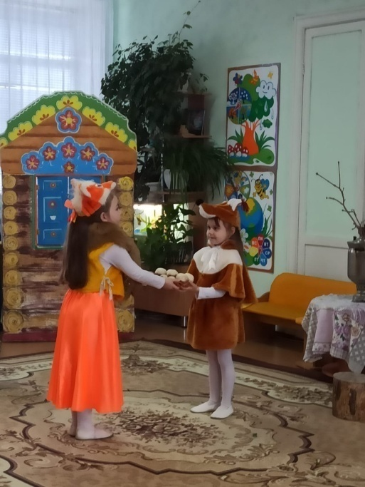
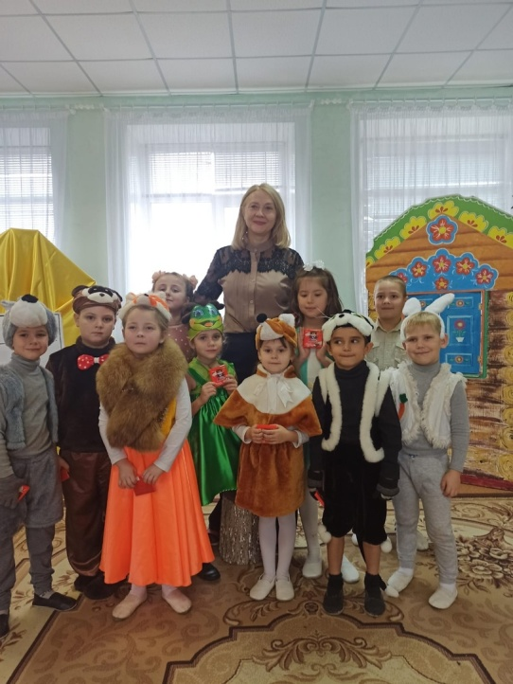
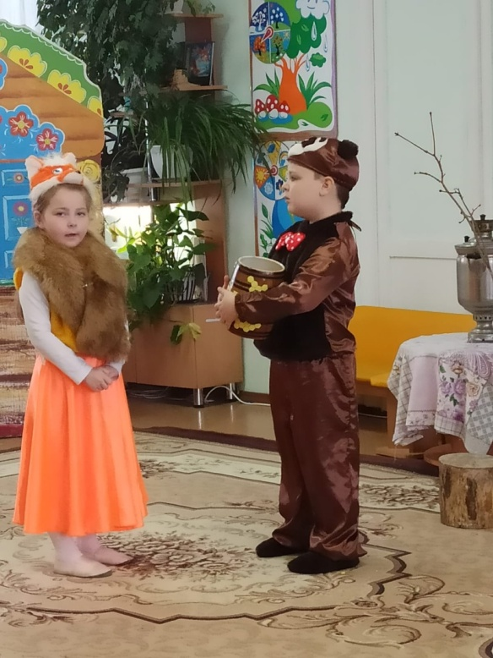
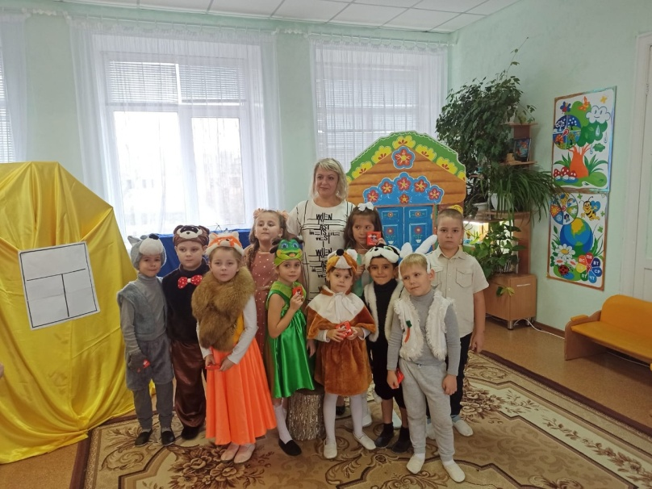
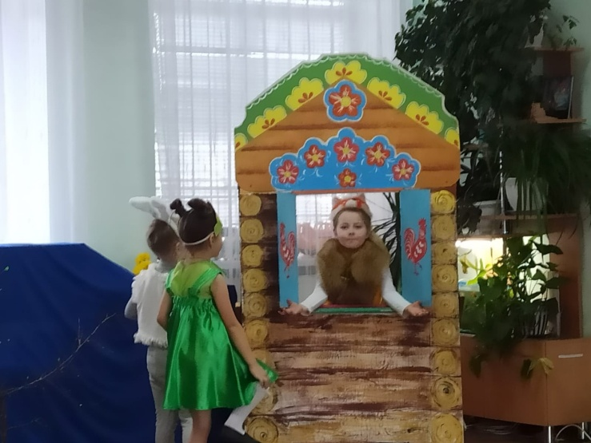
Драматизация сказки р.н.с. «Заюшкина избушка»

Slide 10
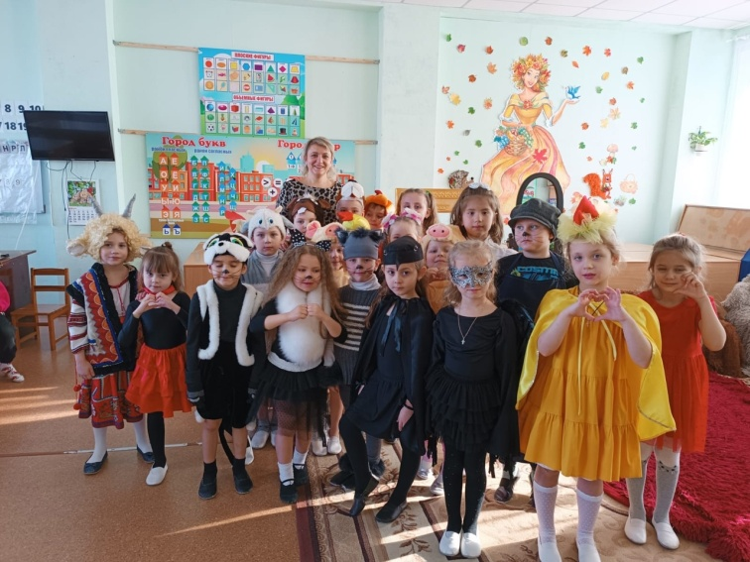
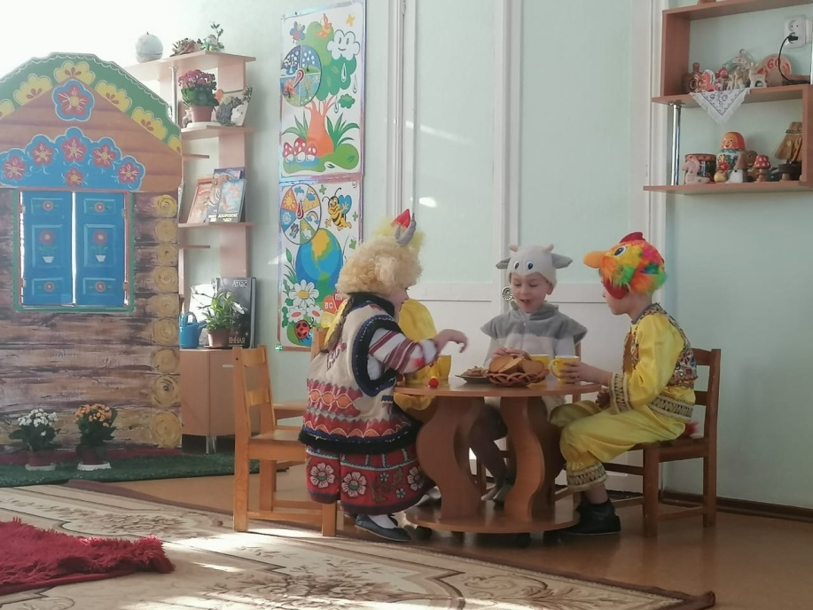
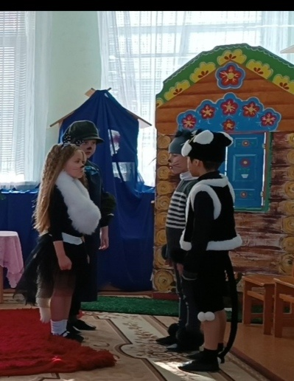
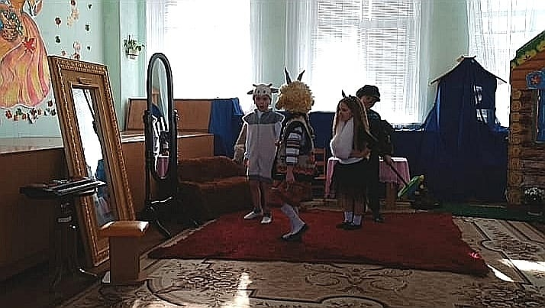
Драматизация сказки «Кошкин дом»

Slide 11
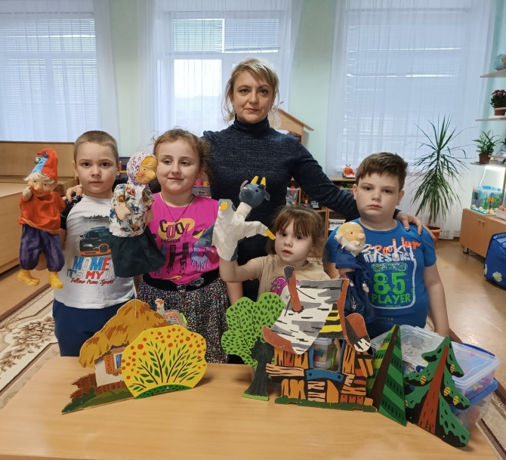
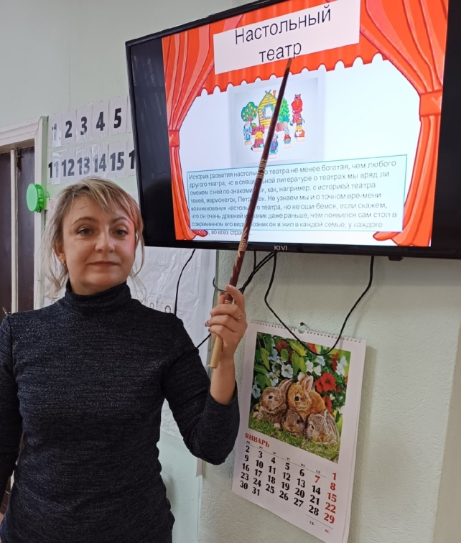
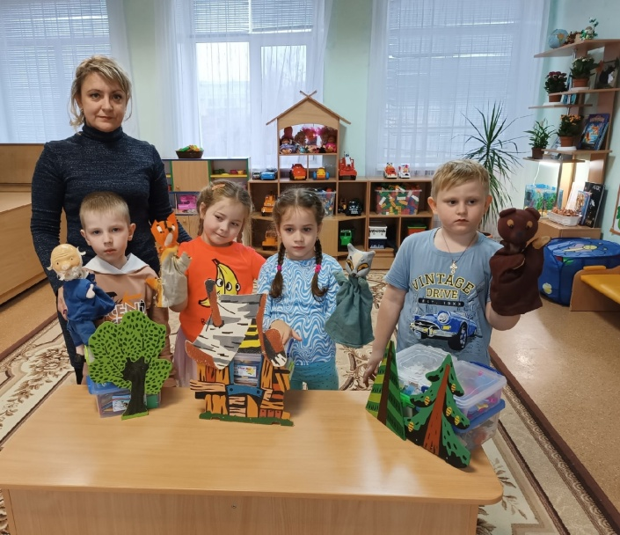
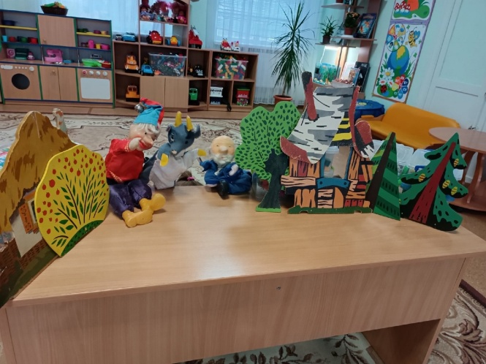
Настольный театр

Slide 12
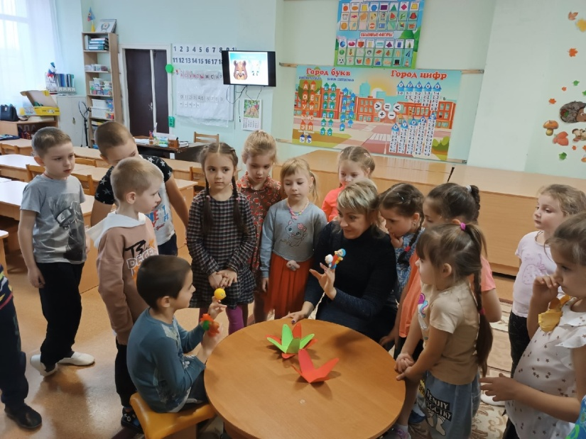
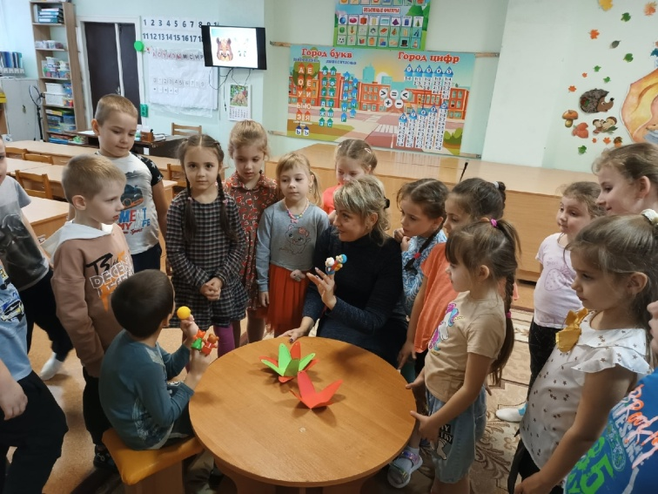
Пальчиковый театр

Slide 13
Работа с родителями:
- консультации для родителей: «Театр дома», «Использование театральной деятельности в работе с неуверенными детьми»;
- выставка - презентация разных видов театра;
- изготовление атрибутов в театральный уголок;
- изготовление театра из бросового материала;
- тарелочный театр;
- театр на стаканчиках;
- вязанный театр;
- платочный театр;
- дисковый театр;
- теневой театр;
- фетровый театр;
- пальчиковый театр;
- бумажный театр;
- театральные маски.

Slide 14
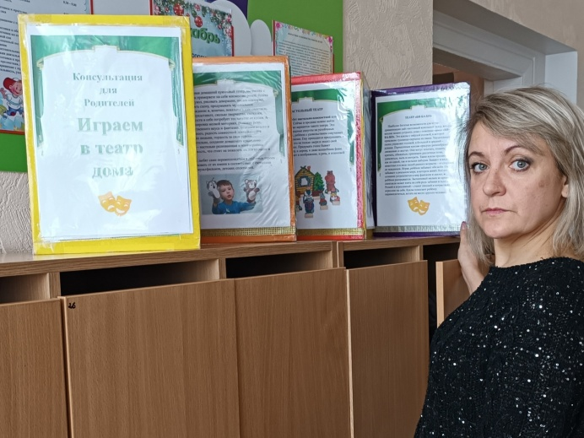
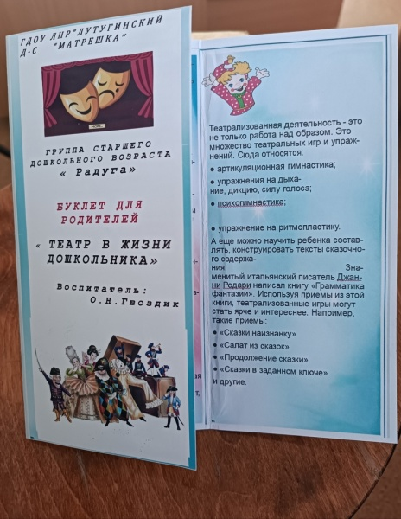
Консультации для родителей

Slide 15
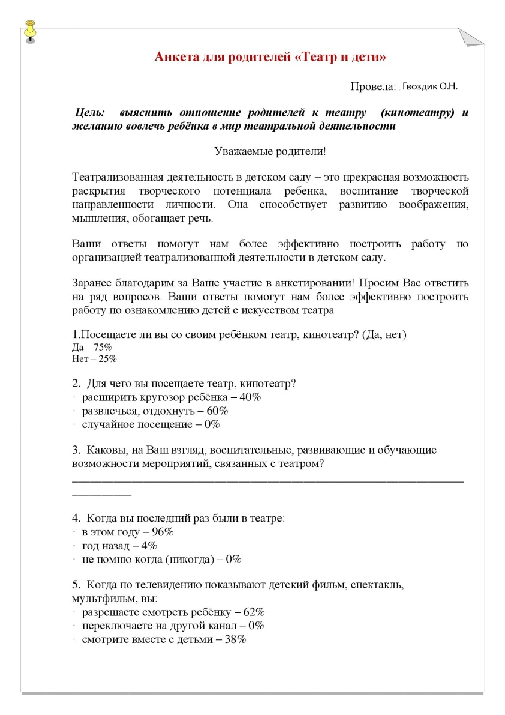
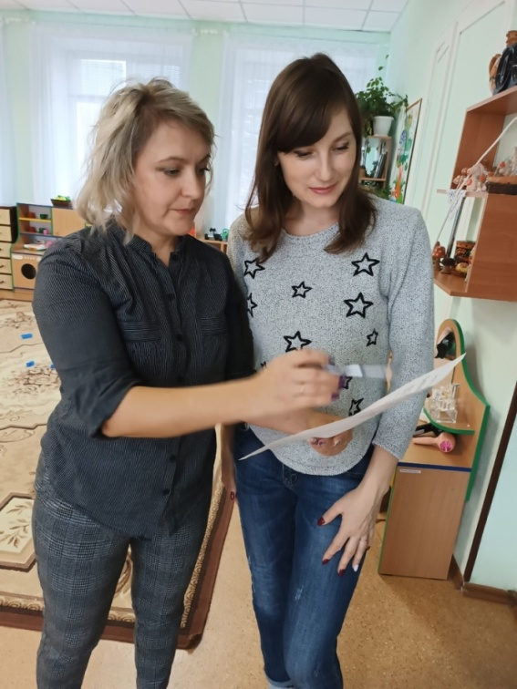
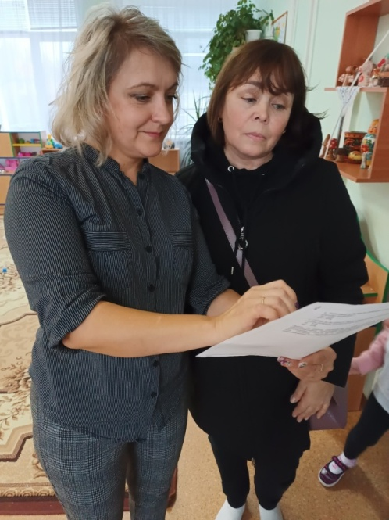
Анкета для родителей «Театр и дети»

Slide 16
3 этап - заключительный
1. Выступление на педсовете с темой
«Волшебный мир театра» (презентация продукта);
2. Драматизация сказки р.н.с. «Заюшкина избушка»,
С.Маршак «Кошкин дом» -
видео-презентация.

Slide 17
Ресурсное обеспечение проекта
- Флеш-носитель;
-Настольный театр;
- Музыкальные инструменты;
- Наглядные пособия;
-Детская, методическая литература;
- Телевизор, ноутбук, музыкальный центр;
- Буклеты, стендовая консультация.

Slide 18
«Театр - это чудо, волшебство и сказка!»

